Slide 1
Andrea da Murano
1463 - 1512

Slide 2
FONDAZIONE ZERI | CATALOGO : Ricerca opere per : (unibo.it)

Slide 3
Los estudiosos del pasado tenían una gran estima por Andrea da Murano, tanto que lo llamaron el primero de los pintores de Murano. En cambio, los críticos actuales han reducido su importancia, al tiempo que reconocen el notable valor artístico de muchas de sus obras.
Pintor vigoroso, aunque encaja en la tradición de los Vivarini, también fue influenciado por las innovaciones de Bellini, demostrando una visión más abierta, desconectada del entorno convencional de Murano.
Su obra más antigua sería un tríptico con luneta que ahora se conserva en la Gallerie dell'Accademia: procedente de la iglesia de San Pietro mártir de Murano, está firmada opus andreae da Murano y puede fecharse alrededor de 1475. Hay una referencia a Vivarini, también presente en obras posteriores, y una elección cromática basada en Bellini, así como un cierto vigor plástico que se referiría a Andrea del Castagno.
Este último aspecto también es común al lienzo Cristo en la Cruz entre la Virgen y San Juan, siempre en la Academia, donde también se observan referencias a Mantegna.
Destaca por su elegancia y claridad la pala de Trebaseleghe, mientras que la de Mussolente parece más tosca. Quizás también se le pueda atribuir el panel Madonna y los Santos Pedro y Pablo conservados en San Nicolò di Treviso.

Slide 4
Se le registra por primera vez trabajando como dorador en San Zaccaria, Venecia, en 1463-5.
Fue uno de varios artistas de la isla de Murano.
Entre ellos es el más cercano a Bartolomeo Vivarini, cuyo alumno pudo haber sido.
Los dos colaboraron en 1468 en un lienzo narrativo (destr.) para la Scuola di S Marco, Venecia, que probablemente representaba escenas de la Vida de Abraham.
La calidad escultórica bastante dura de sus formas debe mucho a la influencia de Mantegna y Donatello en Padua, y su trabajo a menudo se ha asociado (y a veces confundido) con el de Andrea del Castagno.
Sin embargo, no ignoró los desarrollos más recientes de Giovanni Bellini.
Su tríptico que representa a los santos Vincente Ferrer, Roque, Sebastián y Pedro Martir, con una luneta de la Virgen de la Misericordia y los Cuatro Santos (Venecia, Accad.), probablemente pintada a fines de la década de 1470, muestra una preocupación real por la luz y el color.

Slide 5
A mediados de la década de 1480, Andrea se había establecido en Castelfranco, en el continente, pintando principalmente retablos en la (por entonces bien establecida) forma de sacra conversazione veneciana.
El retablo (1484-1502) en la iglesia parroquial de Trebaseleghe, en Padua, es una variación de la forma, con Cristo abrazando a los santos de la peste Sebastián y Roque arriba y otros santos y músicos abajo, todos mostrando el alto grado de expresión característico de sus obras. Es una de sus mejores pinturas y también quizás el retablo veneciano más caro de su época.
El retablo que representa a la Virgen Entronizado con San Pedro, Nicolás de Bari, Juan el Bautista y Pablo (1502; Mussolente, Santuario della Madonna dell' Acqua) es típico de la obra de Andrea y muestra tanto las fortalezas como las limitaciones de su arte: dibujo firme y cualidades expresivas combinadas con una composición bastante conservadora y figuras algo desgarbadas.

Slide 6
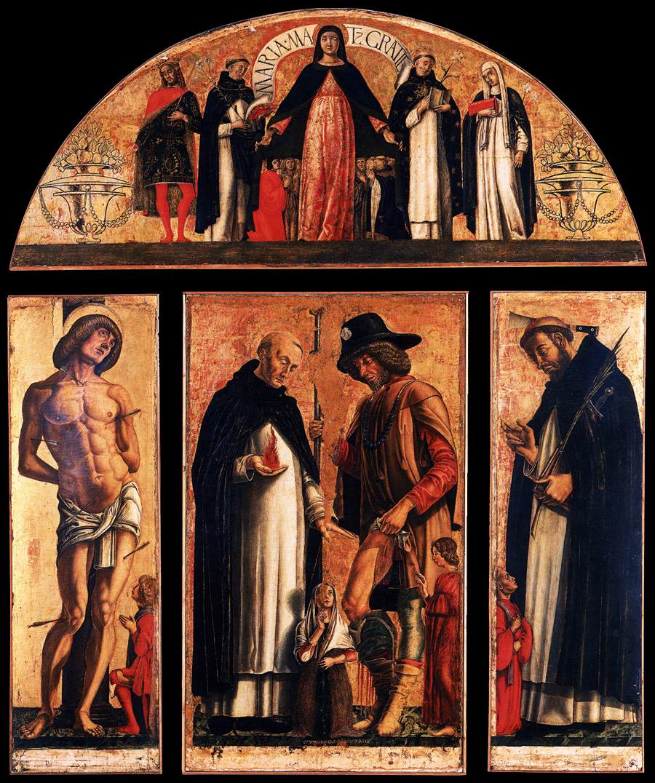
1478. Andrea da Murano. Políptico. Galería de la Academia, Venecia.

Slide 7
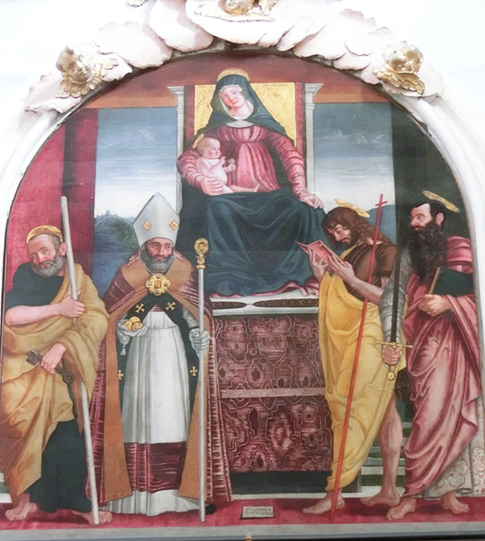
1502. Andrea da Murano. Virgen, Santos, Pedro, Nicolás de Bari, Juan Evangelista y Pablo. Santuario Madonna dell’Aqua, Mussolente.

Slide 8
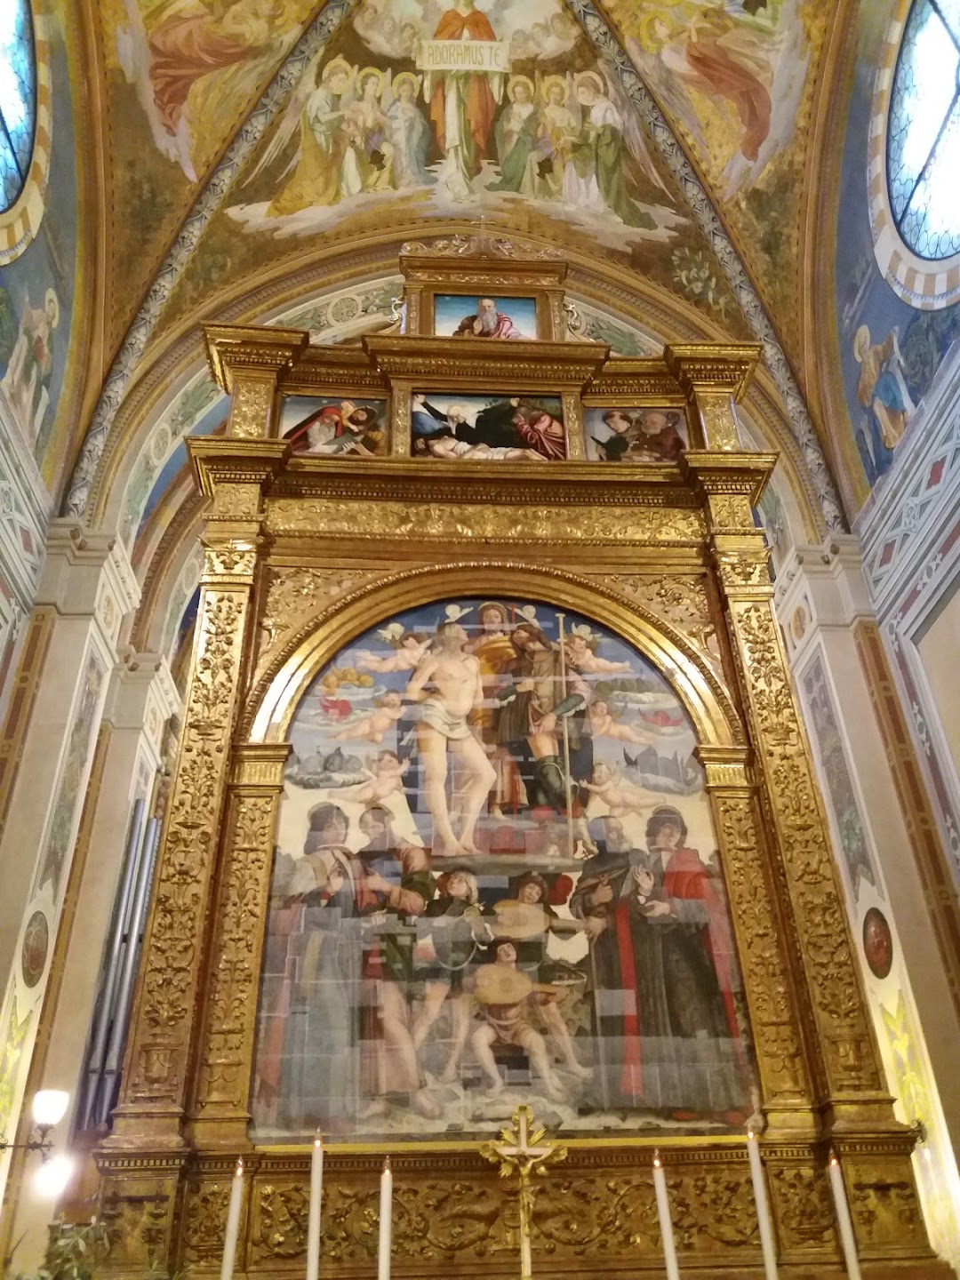
1502. Andrea da Murano. Cristo, Santos, Sebastián, Roque. Chiesa de la nativista de Maria Virgine, Trebaseleghe, Padua.

Slide 10
Sin datar

Slide 11
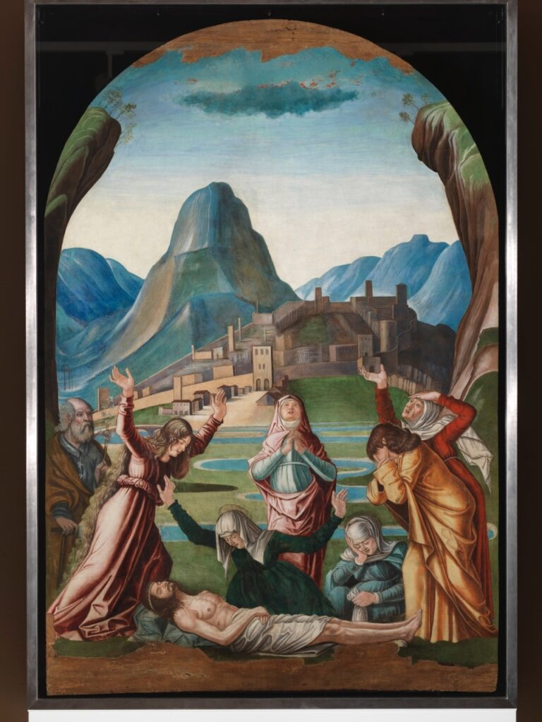
Andrea da Murano, Pinacoteca del Duomo, Cittadella.

Slide 12
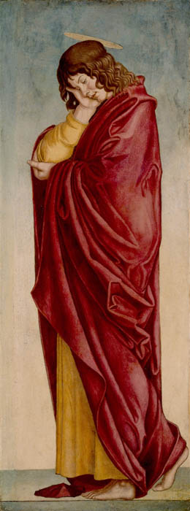
Andrea da Murano. San Juan. Detroit Institute of Arts.

Slide 13
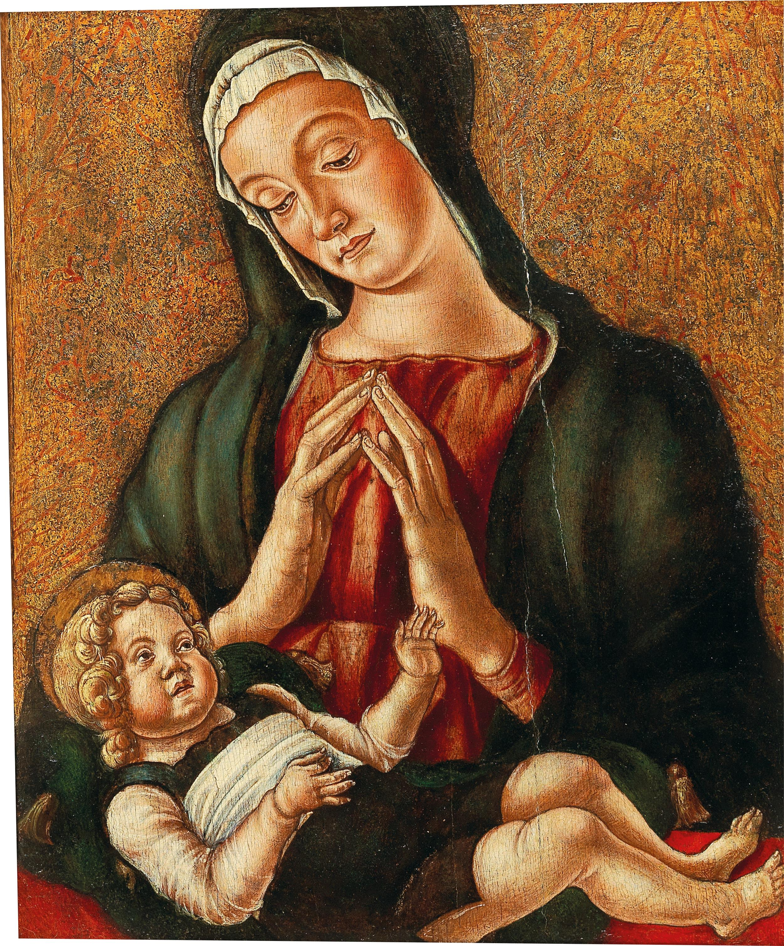
Andrea da Murano. Virgen con niño.

